Slide 1
Work-Case 1
Підготувала студентка групи КСМ-93А поліщук Анна

Slide 2
Що таке Git?
Git — розподілена система керування версіями файлів та спільної роботи.

Slide 3
Для чого використовують Git?
Git – це програмне забезпечення для контролю версій, яке робить співпрацю з колегами по команді дуже простим.
Git дозволяє відстежувати кожну ревізію (зміну), яку команда робить під час розробки програмного забезпечення. Ви використовуєте один репозиторій коду, який працює незалежно, а потім об’єднується. Вам також не потрібно постійно підключатися до сховища, тому що проект зберігається і локально на кожній машині, і віддалено (як варіант, на Github).
Git є особливим, тому що ви можете повернутися до будь-якої попередньої версії вашого коду, перейти на іншу гілку і розробити певну функцію, не зачіпаючи що-небудь або кого-небудь ще, і виключити можливість пошкодження даних через їх розподіл.
Він також забезпечує легко реалізоване шифрування, а також асинхронні, нелінійні робочі процеси, тому незалежно від того, де ви знаходитесь, ви можете працювати з потрібними розділами вашого проекту.

Slide 4
Словник термінів пов'язаних з Git
Репозиторій – це колекція файлів і папок, які ви використовуєте для відстеження git.
Github -Найпопулярніше віддалене сховище для git-репозиторіїв.
Відправлення – це синхронізація ваших збережень (фіксацій, коммітів) з хмарою (знову ж таки, ймовірно, Github).
Фіксація - коли ви фіксуєте репозиторій, ви збираєте файли в тому вигляді, в якому вони існують в даний момент.
Об’єднання - коли гілка виправлена, не містить помилок і готова стати частиною первинної бази коду, вона буде об’єднана з головною гілкою.

Slide 5
Основні дії та команди в Git
ls - вона покаже перелік всього в поточному каталозі.
Команда mkdir dev, щоб створити каталог з ім’ям dev.
Команда для клонування Git-сховища з Github (git clone https://github.com/SebWeo/test.git ls cd firstrepo – або як ви назвали свій репо ls).
git status – ця команда покаже вам, які файли не були додані в список для наступної фіксації.
git add . – додавши крапку в кінці команди, ви говорите git включити все в каталозі.

Slide 6
Основні дії та команди в Git
git commit -m "коротке повідомлення" – коли ви фіксуєте ці файли, ви також повинні залишити коротке повідомлення (замітку), щоб ваші колеги по команді точно знали, що було в цьому комміті.
git status – ви завжди повинні перевіряти, як все виглядає, і переконатися, що ви перебуваєте на правильній гілці.
git push – команда для синхронізації.
git checkout -b "branch1" – ця команда створить нову гілку (з ім’ям branch1), і перемкне вас на неї як на робочу гілку.

Slide 7
Основні дії та команди в Git
Ця команда об’єднує команди git checkout і git branch в один зручний рядок коду.
touch some.html – це проста команда створення нового HTML-файлу.
Ви можете переключитися назад на основну гілку за допомогою команди git checkout master

Slide 8
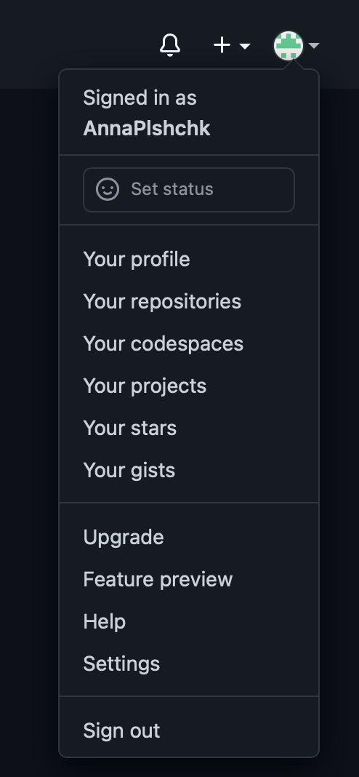
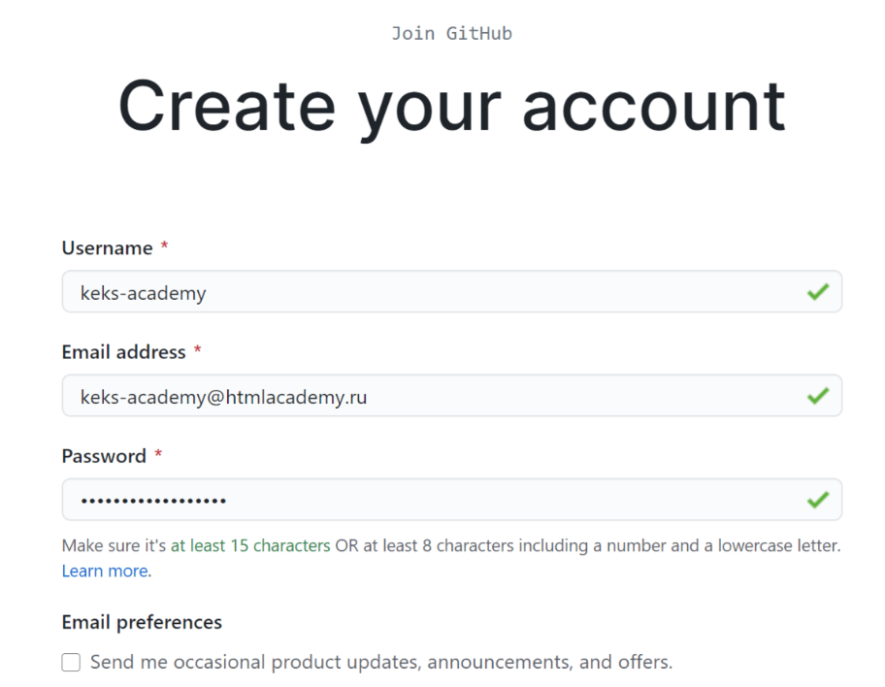
Реєстрація на сайті GitHub

Slide 9
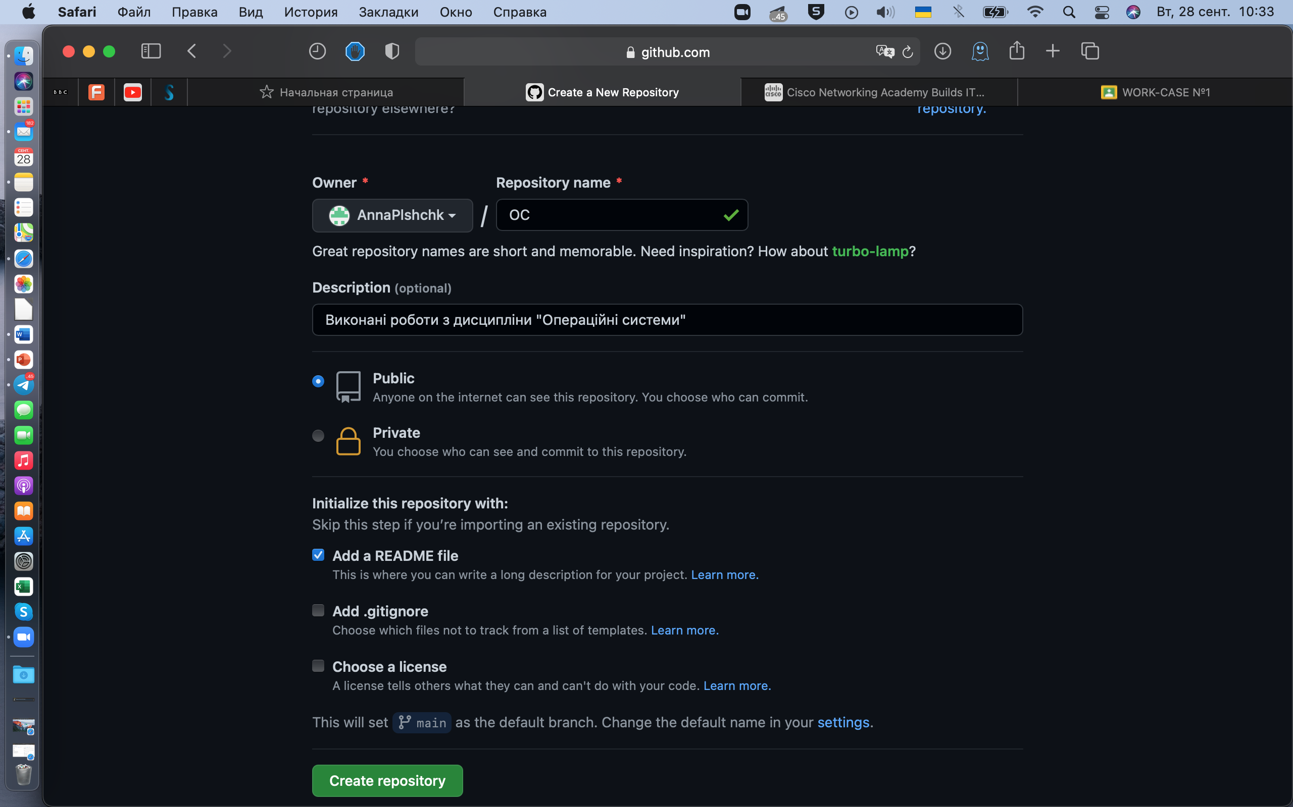
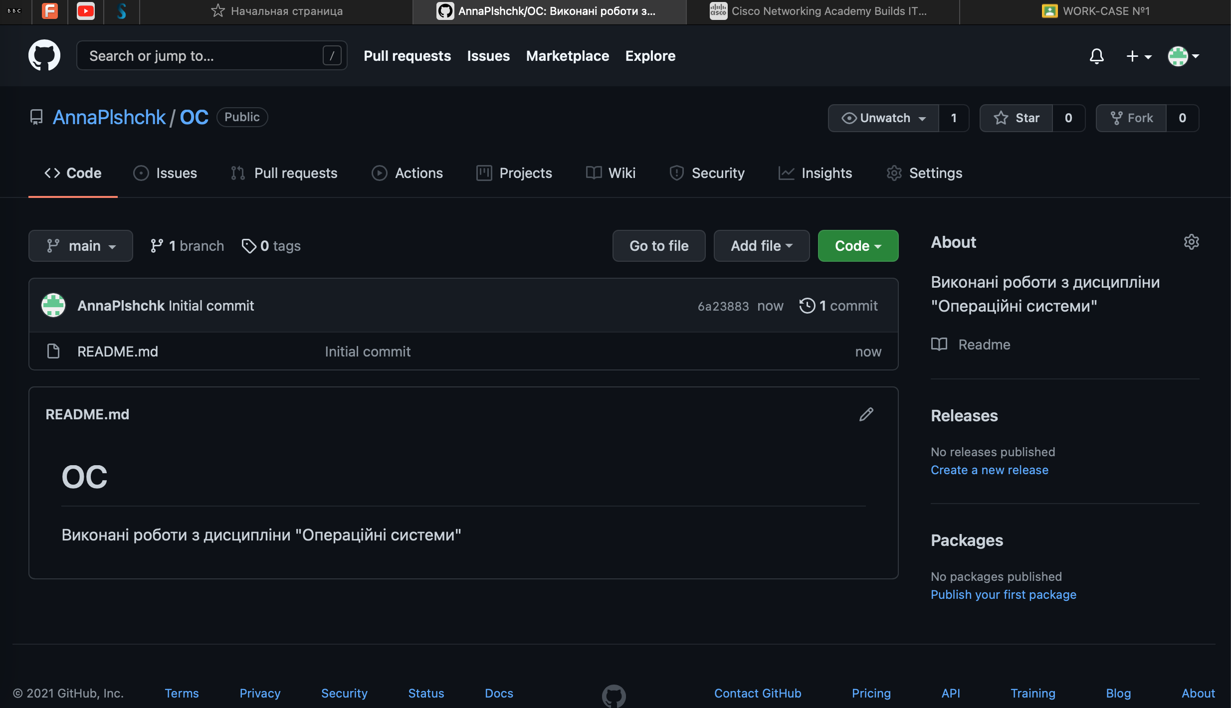
Створення репозисторія

Slide 10
Додання першої роботи в репозисторій

